Slide 1
Результаты ЕГЭ 2020-2021гг
 | Предмет | Кол-во | Средний балл гимназия | Средний балл район | Казань | РТ | РФ
1 | Русский язык | 51 | 76,33 | 73,3 | 74,57 | 74,72 | 71,4
2 | Математика (профиль) | 32 | 64,05 | 56,9 | 60,42 | 61,47 | 55,1
3 | Физика | 7 | 61,28 | 55,8 | 59,27 | 59,39 | 55,1
4 | Литература | 3 | 75,33 | 63,7 | 65,94 | 67,08 | 66
5 | Обществознание | 18 | 73,3 | 60,4 | 60,01 | 61,52 | 56,4
6 | Химия | 3 | 79,67 | 61,2 | 64,97 | 62,71 | 53,8
7 | Биология | 4 | 61,8 | 54,3 | 57,49 | 56,95 | 51,1
8 | Информатика и ИКТ | 11 | 74,1 | 64,5 | 69,58 | 69,61 | 62,8
9 | Английский язык | 3 | 92,33 | 79,2 | 78,59 | 79,34 | 72,2
10 | История | 3 | 79,0 | 62,2 | 60,06 | 61,57 | 54,9

Slide 2
Результаты ЕГЭ 2020-2021гг
 | Предмет | Кол-во | Средний балл школа | Средний балл район | Выше 80 баллов до 90 | 80-90 район | Выше 90 баллов до 100 | 90-100 район | Ниже порога
1 | Русский язык | 51 | 76,33 | 73,3 | 20(39,2%) | 25,8% | 3(5,9%) | 10,4% | 0
2 | Математика (профиль) | 32 | 64,05 | 56,9 | 7(21,9%) | 11,7% | 0 | 0,56% | 0
3 | Физика | 7 | 61,3 | 55,8 | 1(14,3%) | 6,1% | 0 | 0,9% | 0
4 | Литература | 3 | 75,33 | 63,7 | 0 | 13,1% | 1(33,3%) | 3,3% | 0
5 | Обществознание | 18 | 73,3 | 60,4 | 2(11,1%) | 10,1% | 1(5,5%) | 2,7% | 0
6 | Химия | 3 | 79,67 | 61,2 | 0 | 9,2% | 1(33,3%) | 7,5% | 0
7 | Биология | 4 | 61,8 | 54,3 | 1(25%) | 7,3% | 0 | 1,1% | 0
8 | Информатика и ИКТ | 11 | 74,1 | 64,5 | 4(36,4%) | 17,5% | 0 | 6,6% | 0
9 | Английский язык | 3 | 92,33 | 79,2 | 1(33,3%) | 34,2% | 2(66,7%) | 23,1% | 0
10 | История | 3 | 79,0 | 62,2 | 0 | 12% | 1(33,3%) | 6% | 0

Slide 3
Успехи гимназии по результатам ЕГЭ в 2020-2021 гг
Результаты выпускников Гимназии №141 выше результатов района, города Казани, РТ и РФ по всем предметам.
Все выпускники сдали все ЕГЭ выше порога
Получили на ЕГЭ 80-90 баллов 36(33) человек 27,1%(22,9%)
Получили на ЕГЭ 90-100 баллов 9(17) человек 6,8%(11,8%)
Средний балл на всех ЕГЭ 72,3(73)
Средний балл на экзаменах по выбору 69,7(73)
Все медалисты сдали все ЕГЭ не ниже 70 баллов, подтвердив свои аттестаты особого образца.

Slide 4
ЕГЭ по углубленным предметам 2020-2021
(11А – гуманитарный, 11Б- универсальный)

Slide 5
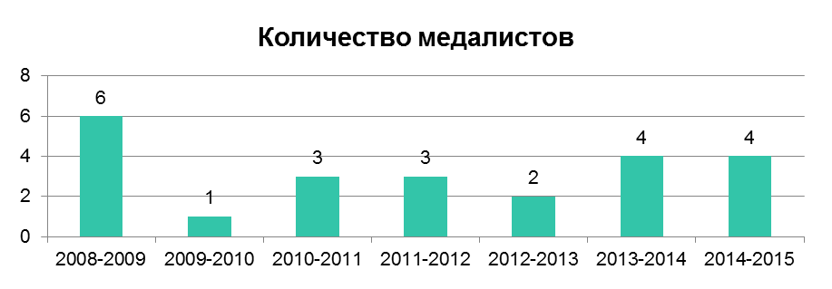
Средний балл ЕГЭ по гимназии

Slide 6
Средний балл ЕГЭ по гимназии

Slide 7
Средний балл ЕГЭ по гимназии

Slide 8
Получили по предметам гуманитарного цикла более 80 баллов в 2020-2021 гг
Русский язык (Гиматутдинова И.Л.): Михайлова (80), Мухамадеева (88), Синцова А 984), Синцова К (88), Спиридончев (90), Хазиева (88), Халилова (86), Гаязов (86), Гимадутдинова (90), Дибаев (88), Извозчикова (92), (Мухамадеева А.Р.): Абдрахманова (94), Милицкая (90), Мишин (82), Поликарпов (88), Матвеева (88), Макаров (88), Бакаев (80), Барский (92), Игнатьева (84), Ильясова (88), Казначеев (80), Кириллова (80),
Обществознание (Гармашова Ю.Н.): Халилова Элина (86), Синцова Камилла (93), Гимадеева Аделина (83)
Химия (Талманова Е.В.): Абдрахманова Айгуль (91)
История (Гармашова Ю.Н.) : Гараев Рэм (98)
Физика (Авксентьева Г.Н.) : Абдуллина Азалия (80)
Английский язык: (Шарипова А.У): Игнатьева Василиса (88), Гараев Рэм(95), Алексеев Артем (94)
ИКТ(Шляхтина О.М.): Макаров Сергей (88),Казначеев Илья(83), Барский Даниил (85) (Сафиуллина Г.А.): Извозчикова Виктория(85),
Биология (Гареева Э.Р.): Матросов Владислав (84)
Литература (Гиматутдинова И.Л.) : Гимадутдинова Аделина (94)

Slide 9
Наши медалисты 2020 - 2021 гг
Медалисты 2020-2021
Абдрахманова Айгуль (русский-94 ;математика-76 ;химия-91)
Мухамадеева Камилла (русский-88 ; история -70 ; обществ-76)
Синцова Камилла (русский -84 ; обществознание -93 )
Михайлова Эвелина (русский -80 )
Халилова Элина (русский -86 ; математика -70 ; обществ. -86 )

